Slide 1



Huijataanko minua?
Huijaanko minä muita?
Oppimateriaali ammattikorkeakouluopiskelijoille valheellisen tiedon tunnistamisen tueksi
Tekijät: Kaisa Puttonen, Leena Elenius, Riitta-Liisa Karjalainen (2023, päivitetty 2025)

Slide 2
Johdanto
Internet on keskeinen tiedonlähde opinnoissa. Sen laajat tietoresurssit ovat usein hyödyllisiä ja helposti saatavilla. Avoimuutensa vuoksi internetiin on helppo tuottaa informaatiota ja sosiaalinen media on muuttanut sen jakamisen helpoksi. Tekoälypohjaiset työkalut tuottavat käyttäjille sekä oikeaa että hallusinoitua tietoa. Tämän vuoksi jokaisen käyttäjän on oltava kriittinen löytämäänsä tietoon. Opinnoissa ja työelämässä on käytettävä totuudenmukaista tietoa. Tämän oppimateriaalin tarkoituksena on auttaa huomioimaan:
miten suhtaudumme internetissä olevaan informaatioon
kuinka meille voidaan esittää valheellista tietoa
miten tulkitsemme tietoa väärin.
Oppimateriaalin neljä teemaa ovat: 1) uutiset 2) kuvat ja videot 3) numerot ja tilastot 4) tieteelliset artikkelit.
Jokainen teema jakautuu kolmeen osioon: 1) orientoidu pohtimalla 2) teoria 3) syvennä ja testaa
Puttonen, Elenius & Karjalainen (2025) CC-BY-SA

Slide 3
Tiedätkö mitä tarkoittaa?
Mitä tieto on? Se selviää videolta
MISINFORMAATIO = väärää tietoa jaetaan tahattomasti. Näin käy helposti somessa.
HYBRIDIVAIKUTTAMINEN = poliittisesti motivoitunut suunnitelmallinen toiminta, jolla pyritään saavuttamaan omat tavoitteet erilaisia, toisiaan täydentäviä keinoja käyttäen ja kohteen heikkouksia hyödyntäen (Tepa-termipankki).
DISINFORMAATIO = väärää tietoa tuotetaan (ja jaetaan) siten, että ollaan tietoisia sen tuottamasta haitasta tai vahingosta.
INFORMAATIOVAIKUTTAMINEN = vaikutetaan järjestelmällisesti yleiseen mielipiteeseen, ihmisten käyttäytymiseen ja päätöksentekijöihin sekä sitä kautta yhteiskunnan toimintakykyyn (VNK). On yksi osa hybridivaikuttamista.
MALINFORMAATIO = oikeaa tietoa jaetaan tietoista haittaa tai vahinkoa aiheuttaen

Slide 4
Huomioi tekoälyyn liittyen
Onko tekoälyn tuottamassa sisällössä virheitä tai epäjohdonmukaisuuksia, jotka ovat helposti tunnistettavissa?
Onko tuotos ristiriidassa yleisesti tunnetun tiedon kanssa?
Onko tekoälyn tuottamassa tekstissä käytetty epätarkkoja tai outoja termejä kontekstiin liittyen?
Onko annetussa tiedossa yksityiskohtia, joita ei voi vahvistaa luotettavista lähteistä?
Onko tuotos muodostettu ilman selkeää logiikkaa tai perusteluja?
Onko tekoälyn tuottama tieto liian yleisluontoista tai epämääräistä?
Eroavatko tiedot selvästi käyttäjän odotuksista tai kysymyksistä?
Onko vastaus epäsuhteessa kysymyksen laajuuteen tai yksityiskohtiin?
Digitaalinen lukutaito: Tekoälyopas. Faktabaari 2024.
Puttonen, Elenius & Karjalainen (2025) CC-BY-SA

Slide 5
Uutistieto

Slide 6
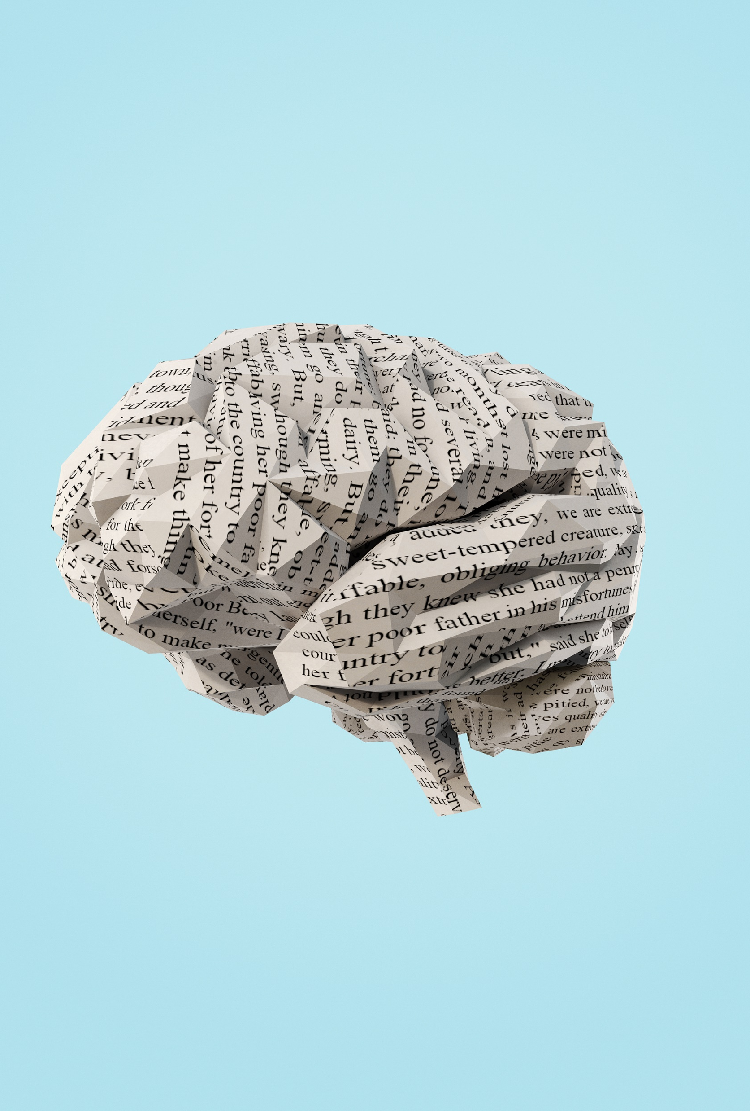
Orientoidu pohtimalla – mieti, miten reagoit
Näen Facebookissa raflaavan otsikon ja jaan sen heti eteenpäin.
Jaan somessa tietoa tietyn ruokavalion vaikutuksesta terveyteen. Perustelen asiaa omaa näkemystäni puoltavalla tutkimuksella.
Luen terveyslehdestä, että yön yli seissyt vesi on terveellisempää kuin juuri hanasta laskettu. Kerron innokkaana asiasta kaikille tutuilleni selvittämättä asiaa tarkemmin.
Luin jutun varkaista. Seuraavana päivänä näen epäilyttävän pakettiauton kotini edessä. Jaan kaikille auton tuntomerkit.
Miten meni? Toimitko kuten väitteissä sanotaan? Mieti uudestaan. Sinun vastuullasi on, että virheellinen tieto ei leviä.

Slide 7
Mihin havahdut?
Olemme informaatiotulvassa jatkuvasti ja valikoimme sekä tiedostaen että tiedostamatta mitä informaatiota otamme vastaan. Olemme valintojen edessä myös opiskelussa ja erilaisia oppimistehtäviä tehdessä.
Tulkintaan vaikuttavat:
Tunteet – oma tunnetila ja meille välityt tunnetilat
Kognitiiviset harhat, esimerkiksi tieto vahvistaa aiempia käsityksiämme, luotamme ensiksi kuulemaamme, pidämme tietyn alan asiantuntijaa kaikkien alojen asiantuntijana
Taho, joka jakaa informaatiota
Aivotutkija Katri Saarikiven mukaan informaatiovaikuttamisen ja valetiedon yleistyminen tekee tiedon luotettavuuden arvioinnista vaikeaa. Valheiden tulvan käsittelyyn ja luotettavan tiedon tunnistamiseen tarvitaan apukeinoja.
Saarikivi antaa esimerkkejä kolumnissan Aivomme tajuavat huijauksen, mutta emme aina tajua sitä.

Slide 8
Mihin havahdut uutistiedoissa?
Opiskelussa ja työssä on tärkeää seurata aikaa ja uutta tietoa, jota saamme myös uutisista ja ammatillisista ajankohtaislähteistä. Oman alan ammatillinen uutistieto on tärkeä tiedonlähde kehittämistyössä ja kaikessa ajan tasalla pysymisessä. Huomioi seuraavat:
  Uutisia päivitetään, muutetaan ja korjataan toimituksellisesti – onko käytössäsi viimeisin versio?
  Uutisia referoidaan ja vinkataan eri tavoin sekä erilaisten intressien pohjalta – pohdi ja arvioi, kuka uutista jakaa ja millaisilla saatesanoilla.
  Uutisia jaetaan sosiaalisessa mediassa – havahdutko ennen kuin jaat eteenpäin?
Suomalaiset ovat yleisesti tietoisia uutisten suhteen. Reuters-instituutin tutkimuksen (2024) mukaan suomalaiset luottavat uutismediaan vahvasti ja kiinnittävät huomiota mistä mediasta uutinen tulee. Tekoälystä kysyttäessä yleisö haluaa säilyttää vastuun toimittajilla tekoälyn sijaan. Monialaisen Helsingin yliopiston tutkimuksen tulokset luottamuksesta ovat samankaltaisia. Siinä suomalaista yleisöä luonnehditaan luottavana mutta kriittisenä.

Slide 9
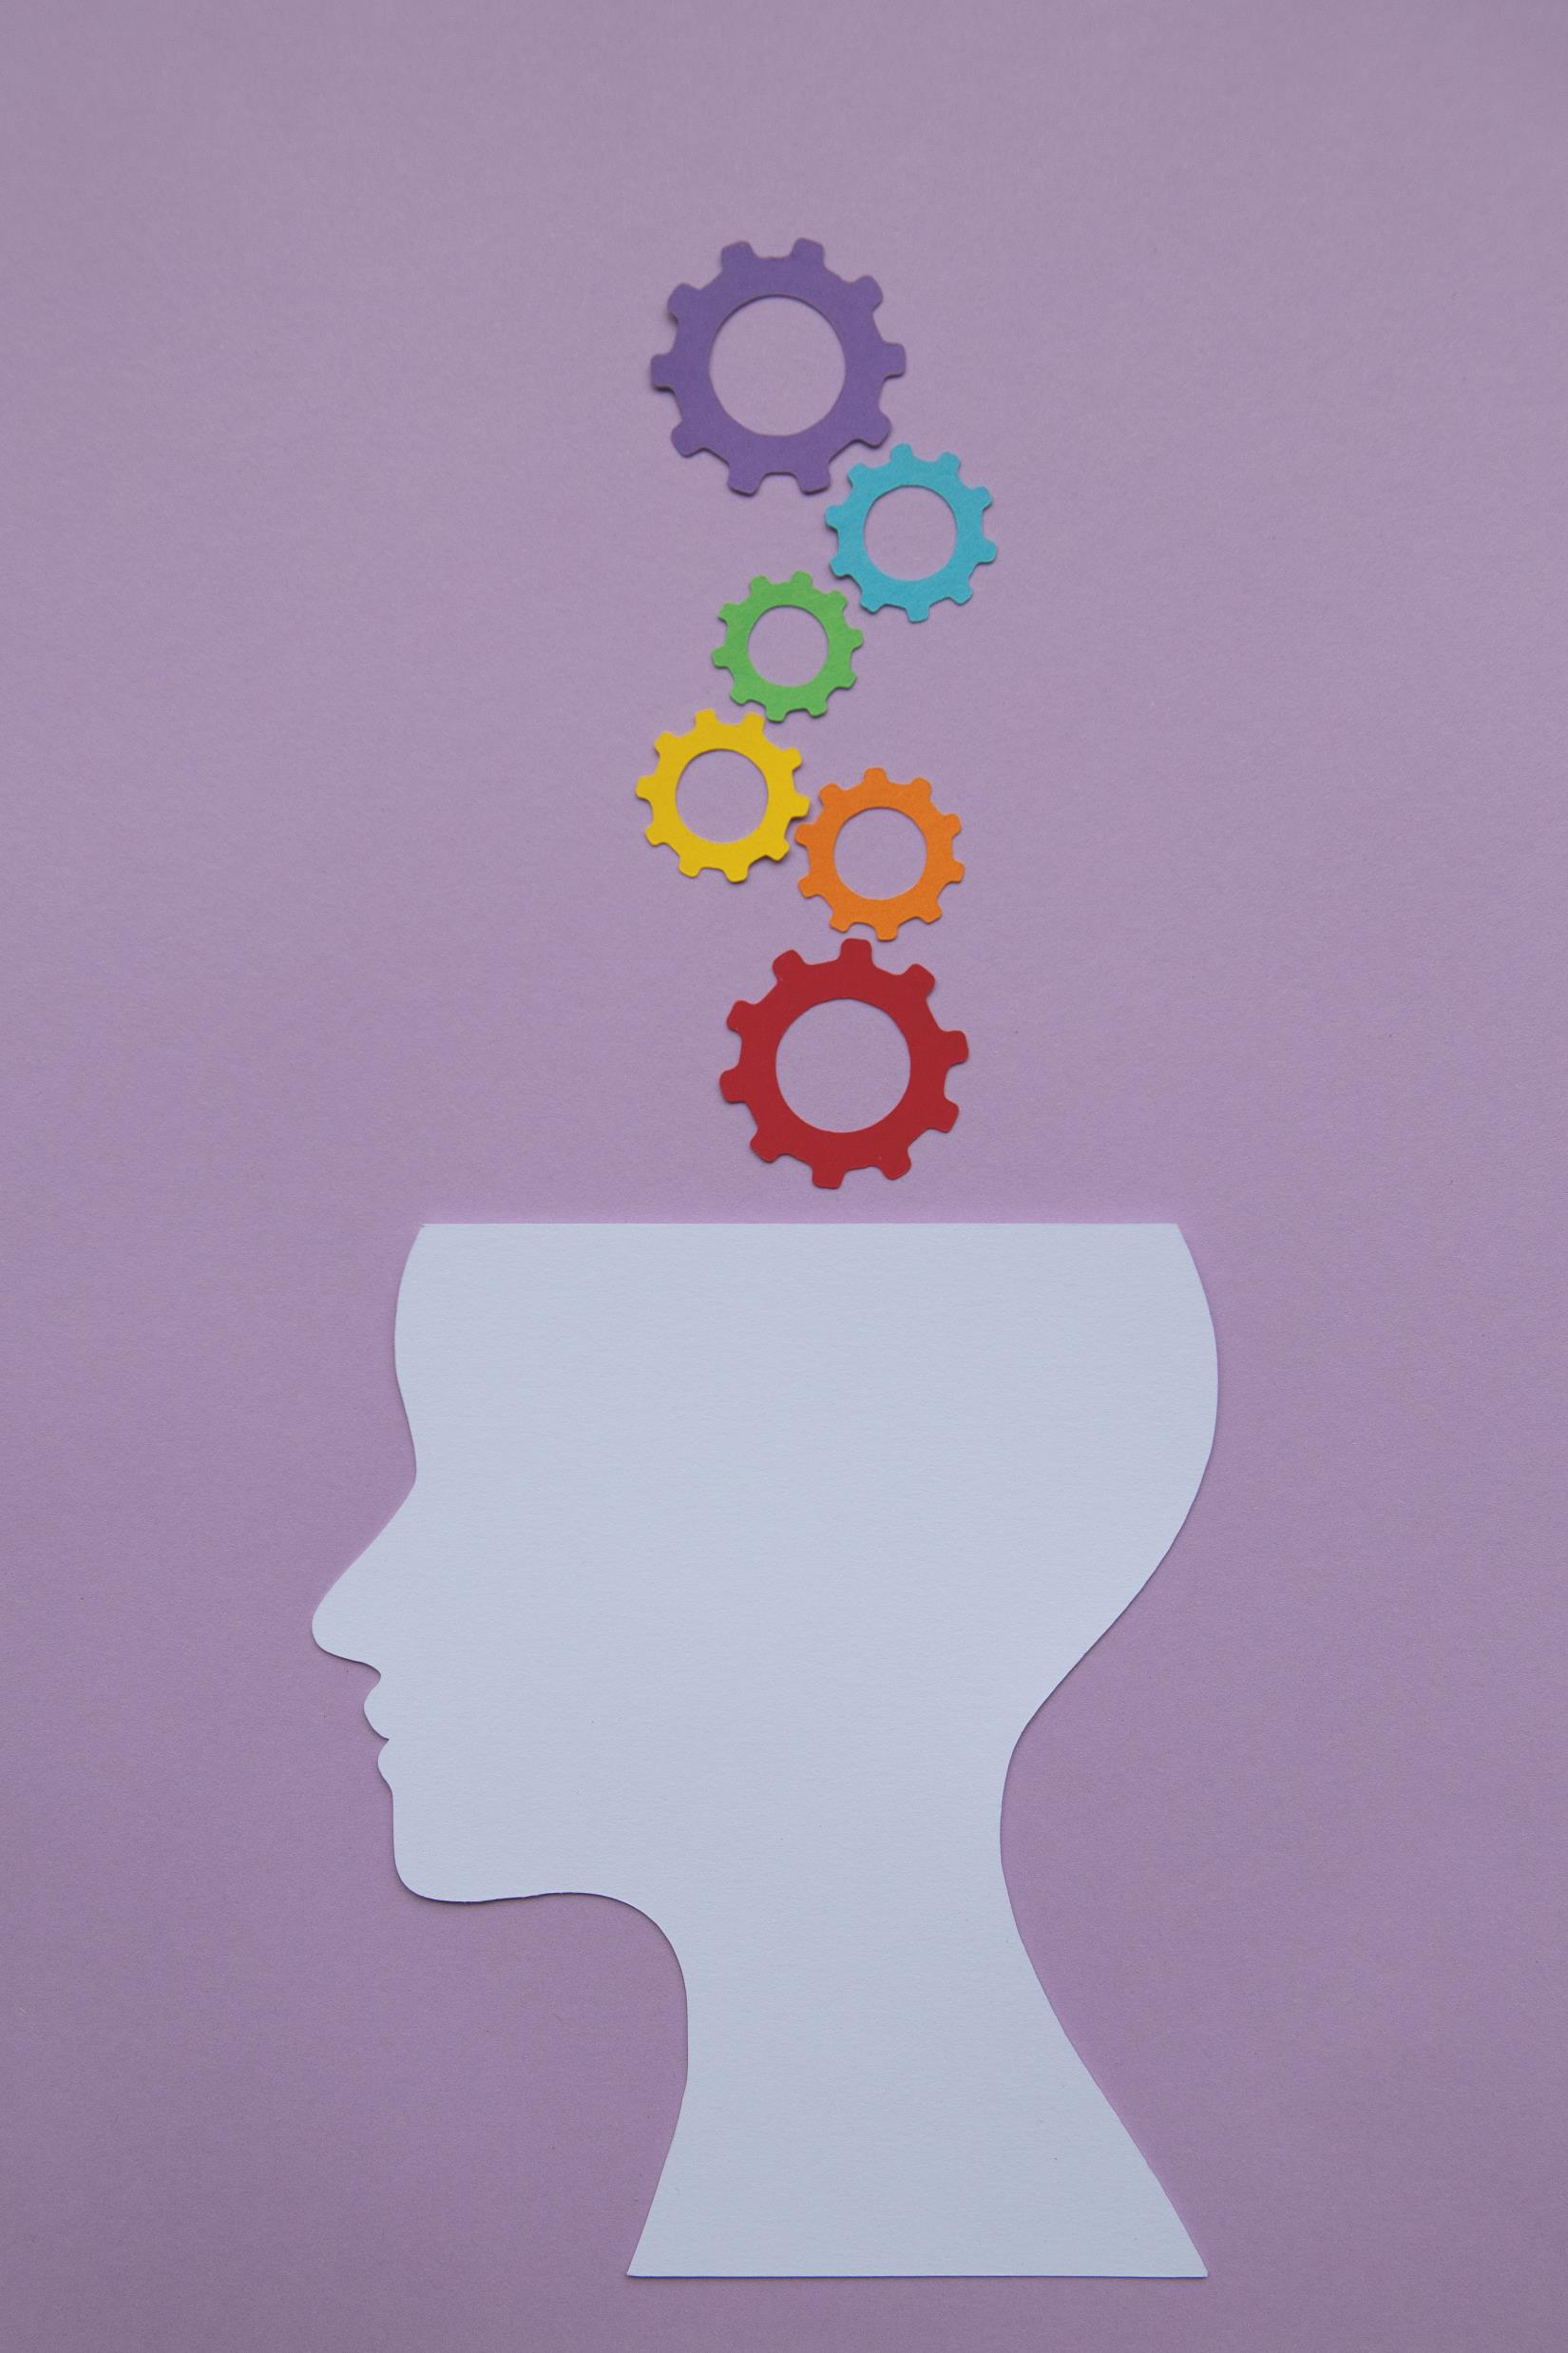
Syvennä ja testaa (1)
Kaarikoski, M. & al. Luotanko vai enkö luota. Tiede ja ase, 2021
Näistä merkeistä tunnistat valheellisentiedon verkossa. THL, 2022
Valheenpaljastaja : Miksi valheisiin uskominen houkuttaa? YLE Areena, 2021 (video 6:32 min)
Disinformation tops global risks 2024 as environmental threats intensify. World Economic Forum
Tehtävä:
Kokeile YLE Oppimisen testisssä oletko valheenpaljastaja
Tutustu Faktabaarin sivulla tutustumassa faktan tarkistukseen.

Slide 10
Kuvat ja videot

Slide 11
Orientoidu pohtimalla – mieti, miten toimit
Teen Instagram-päivityksen eläinten kohtelusta eläinhotelli Kisulissa ja etsin siihen kuvia netistä.
Yllätyin, kun TikTokissa liikenneturvan asiantuntija pitää turvavöitä vaarallisina.
Innostuin silmittömästi, kun näin kuvan, joka vaikutti uskomattomalta uutiselta, joten välitin kuvan saman tien whatsup-ryhmässäni.
Uutistenlukija puhuu videolla käsittämättömiä asioita ja reagoin: enpä olisi uskonut, että tuokin henkilö ajattelee noin.
Miten meni? Toimitko kuten väitteissä sanotaan? Mieti uudestaan. Kuvat eivät ole aina totta, käytä niitä oikein ja varo misinformaation levittämistä.

Slide 12
Kuvanlukutaito ja tulkinnasta
Visuaalinen viestintä on voimakasta. Kuvat herättävät erilaisia tunteita ja muistoja. Historiassamme meillä on paljon pidempi kokemus kuvien ja symbolien tulkintaan kuin tekstin. Rekisteröimme kuvat nopeasti, yhdellä silmäyksellä, kun taas tekstin lukeminen on lineaarista.
Nykyisestä informaatioähkystä jo merkittävä osa on kuvien virtaa. Tulkintaamme vaikuttavat henkilökohtaiset ja kulttuuriset tekijät. Esimerkiksi värien tulkinta vaihtelee kulttuureittain.
Kuvan julkaisija haluaa herättää mielenkiintomme ja tuoda esille hänelle tärkeitä asioita. Kuvat ovat vaikuttamisen keino.
Kuvien yleisessä tulkinnassa voi kiinnittää huomiota muun muassa väreihin, kehonkieleen, elementtien sijoitteluun. Näistä kerrotaan tarkemmin Johanna Oksasen artikkelissa (STT Viestintäpalvelut).
1.

Slide 13
Mitä näet kuvissa ja videoissa?
Onko kaikki totta?
Visuaalinen informaatio, kuten kuvat, graafiset esitykset ja videot, ovat tiedonlähteitä opinnoissa. Tiedon esittäminen erilaisissa visuaalisissa muodoissa lisääntyy voimakkaasti.
Myös tekoälyn avulla rakennetaan kuvia. Kuvageneraattori perustuu algoritmiin, jota on ruokittu valtavalla määrällä kuvia internetistä. Syötettyjen sanojen perusteella tekoäly luo kuvia, jotka vastaavat sanajoukkoa mahdollisimman hyvin. Uskottavia kuvia voidaan siis luoda hyvin helposti eri tarkoituksiin.
Kuvamanipulaatiolla on helppo ohjata katsojan tulkintaa. Huomioi seuraavat asiat:
Onko tarkoituksena vaikuttaa välittämällä manipuloitua kuvamateriaalia tietoisesti?
Kuuluvatko kuva ja teksti yhteen? Tarkista kuvahaulla, onko kuvaa käytetty myös muissa yhteyksissä. Esimerkiksi Googlen käänteisellä kuvahaulla voit tarkistaa missä muualla kuva on esiintynyt ja löytyykö samankaltaisia kuvia.
Puttonen, Elenius & Karjalainen (2025) CC-BY-SA​

Slide 14
Epäilyttääkö kuva tai video?
Deepfake eli syvien valevideoiden tunnistaminen ei ole helppoa. Voimme kiinnittää huomiota esimerkiksi väärältä näyttäviin piirteisiin, luonnottomaan liikkeeseen, oudolta kuulostavaan ääneen tai sumeisiin kohtiin. Iso-Britanniassa aiheesta tehdystä tutkimuksesta on uutisoitu mm. Iltalehdessä (vaatii kirjautumisen), myös Independent-lehdessä.
Valevideoiden tunnistamiseksi on kehitetty tunnistusohjelmistoja. DeepFake-o-meter on esimerkki ilmaisesta tunnistusohjelmistosta.
Jenna Lehtonen listaa 12 kysymystä, joiden avulla voit arvioida kuvaa, alla poimintoja:
Miten reagoit, kun näet kuvan? Jaamme helposti eteenpäin kuvia, jotka aiheuttavat voimakkaan tunnereaktion.
Kuka on kuvan todellinen lähettäjä?
Vaikuttaako kuva muokatulta, onko siihen ujutettu jotain?
Mikä on kuvan tehtävä?
Puttonen, Elenius & Karjalainen (2025) CC-BY-SA​

Slide 15
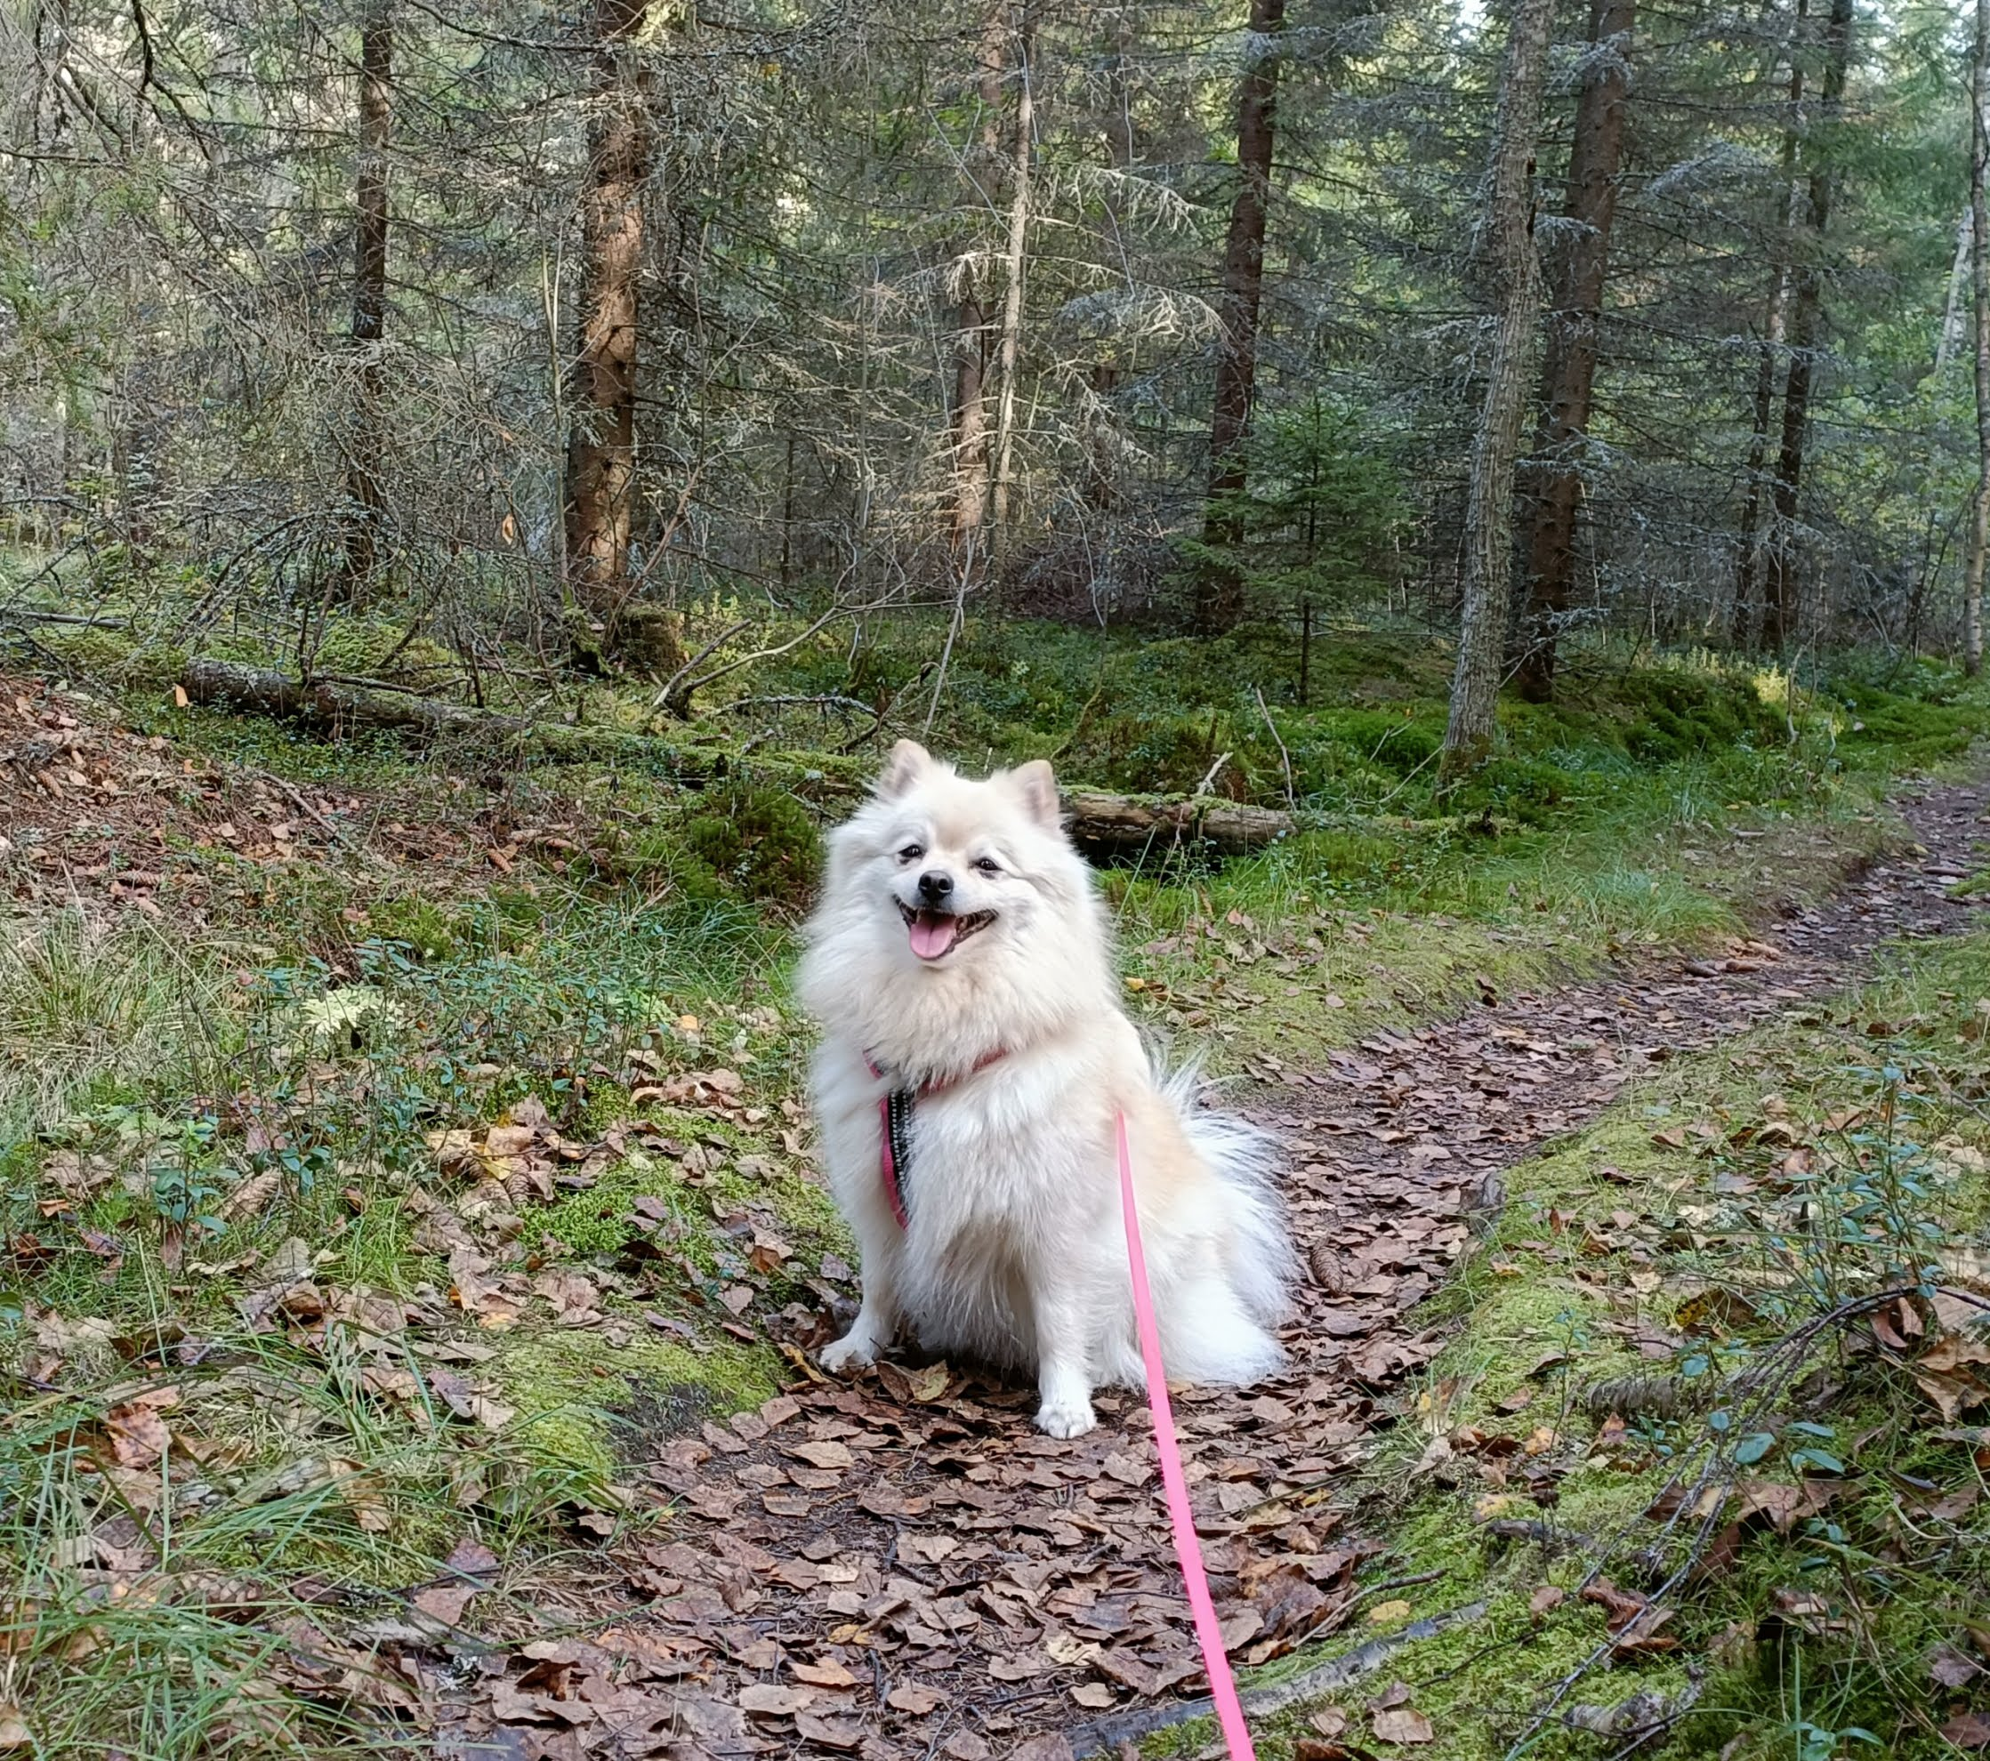

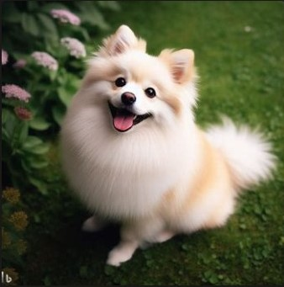
Mitä näet?
Esimerkkejä värien kulttuurisesta tulkinnasta:
Punainen tulkitaan länsimaissa rakkauden väriksi, Japanissa vaaraksi.
Valkoinen on länsimaissa puhtauden ja viattomuuden väri, Japanissa surun ja hautajaisten.
Sininen on länsimaissa voimaa, maskuliinisuutta ja merta, Japanissa se tarkoittaa epäterveellisiä asioita.
Kumpi koirista haistaa metsän tuoksun?

Slide 16
Syvennä ja testaa (2)
Kavander, A. & Laine, S. Näin selvität videon kontekstin : kolme esimerkkiä. Faktabaari, 2021
Oksanen, J. Semiotiikan alkeet – Näin tulkitset kuvia. STT Viestintäpalvelu, 2022
Varila, M. & Vesanummi, M. Uskoisitko sinä tätä presidenttiä? YLE uutisluokka, 2024
Lares, S. How Finnish News Actors Perceive and Combat Visual Disinformation, Aalto University, Masters Thesis, 2024
Tehtävä:
Tee kuvatesti, jossa valitset onko kuva oikein vai väärin (BBC Bitesize)
Etsi verkosta kuva ja tutki sitä. Johanna Vehkoo kertoo käytännön vinkkejä: Miten tunnistaa kuvahuijauksia ja jäljittää valokuvia (YLE oppiminen, 2020)

Slide 17
Numerot, tilastot ja niiden esittäminen

Slide 18
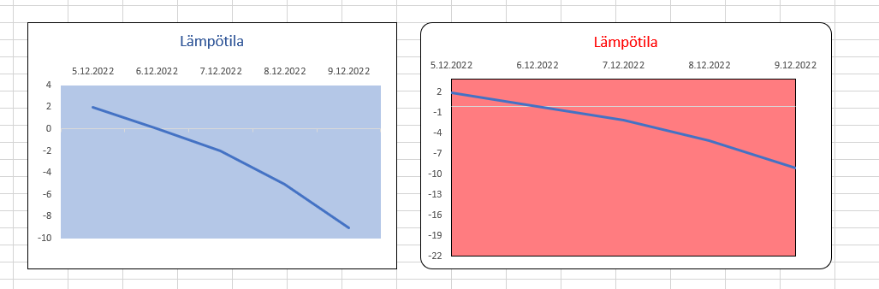
Orientoidu pohtimalla – mieti, miten tulkitset
Vertaile kuvioita ja viiden vuorokauden tarkastelujaksoa. Kumpi kuvioista näyttää, miten lämpötila viilenee nopeammin?
Miten meni? Huomasitko, että kuvioissa lämpötila laskee samalla tavalla?

Slide 19
Numerot vaativat erityistä lukutaitoa
Tutkimustyön ja tutkimuksen lukemisen yhteydessä puhutaan:
  tilastolukutaitosta (statistical literacy),
  numerolukutaidosta (numerical literacy, numeracy) tai
  kvantitatiivisen tutkimuksen ja numerotiedon lukutaidosta (quantitative literacy).
Tilastolukutaito viittaa erityisesti tilastoihin liittyvän sanaston ja menettelytapojen tuntemukseen.
Numerolukutaito tarkoittaa laajasti valmiutta ymmärtää, tulkita ja arvioida numeerisen tiedon luotettavuutta ja käyttökelpoisuutta.
Kvantitatiivista lukutaitoa käytetään kvantitatiivisten tutkimusten yhteydessä
Lähde: Alastalo, Marja & Borg, Sami. Numerolukutaito. Teoksessa Kvantitatiivisen tutkimuksen verkkokäsikirja. Tampere: Yhteiskuntatieteellinen tietoarkisto.

Slide 20
Numerolukutaito opiskelussa ja työssä
Tietoa on tarjolla numeerisena, joten opiskelussa tarvitset numeerisen tiedon lukutaitoa.
Numerolukutaitoa tarvitaan yhteiskunnassa, kun luet ja arvioit monenlaisia tekstejä.
Tilastotietoa ja trendejä avataan usein kuvioiden ja taulukoiden avulla.
Opettele lukemaan, tulkitsemaan ja arvioimaan tätä tietoa myös osana tutkimuksellista lukutaitoa.
Työelämässä numeerista tietoa tulkitaan ja hyödynnetään erilaisissa tilanteissa esimerkiksi toiminnan arvioinnissa ja vertailussa.
Työelämän erilaiset organisaatiot voivat osallistua tilastollisen tiedon keruuseen ja siten vaikuttavat tilastollisen tiedon merkitykseen ja laatuun.

Slide 21
Miksi tilastoja tarvitaan?
Jukka Hoffrén: Tilastoja tarvitaan päätöksenteon tueksi. Eli tällä hetkellä elämme tietoyhteiskunnassa. Aikaisemmin tärkeitä oli työvoiman määrä ja pääoman määrä. Ne olivat tärkeimpiä tuotannon tekijöitä.
Tietoyhteiskunnassa tieto ja tilastot on se merkittävin rakennusaine, jolla me luodaan vaurautta ja hyvinvointia tähän maahan.
"Suomen kaltaista modernia ja monimutkaista yhteiskuntaa olisi mahdoton hallita ilman tilastoja.
Ilman tilastoja kuva yhteiskunnasta olisikin hatara ja sumuinen. Tilastot luovat kehyksen, jonka avulla voidaan hahmottaa monimutkaista kokonaisuutta."
Lähde: Tiedosta tulevaisuus -podcast: Tilastotiedon merkitys yhteiskunnassa by Tilastokeskus (soundcloud.com)
Pärnänen, A. Mitä jos ei olisi tilastoja. Tieto & Trendit. 23.10.2022.

Slide 22
Tulkitsetko numeerista tietoa oikein?
Kun luet numeerista tai tilastotietoa, saatko selvitettyä
Kun hyödynnät tilastotietoa oppimistehtävissä, varmista, että:
Miten numeeriset tiedot on kerätty?
Miten kattava otos on kyseessä?
Kuka on kerännyt tiedot, esim. yritys, tutkimuslaitos vai opiskelija?
Käyttämäsi tilastotieto on ajantasainen (viimeisin!).
Käyttämäsi tilastotieto on sovellettavissa aiheeseesi.
Raportissa/opinnäytetyössä tehdyt johtopäätökset on perusteltu numeroiden kautta.
Jos numeraalisen tiedon analysointi ja tulkinta tuntuvat hankalilta, tutustu Tilastokeskuksen Oppaita ja oppimateriaaleja -sivustoon.
Saman organisaation Tieto & Trendit -sivustolla julkaistaan tilastollista tietoa avaavia artikkeleita.
Puttonen, Elenius & Karjalainen (2025) CC-BY-SA

Slide 23
Syvennä ja testaa (3)
Alastalo, M. & Ellonen, N. Tilastot tutkimuksessa. Teoksessa Kvantitatiivisen tutkimuksen käsikirja. Yhteiskunnallinen tietoarkisto, Tampere
Heikkinen, S. & Löyttyniemi, R. Jäätelö lisää hukkumiskuolemia – vai miten se menikään? Vältä nämä tilastojen tulkinnan kompastuskivet. YLE, 2021
Ilmonen, P. Datatutkijat ovat aikamme supersankareita ja superroistoja. Aalto University, 2021
Tilastokuviot tutuksi –opas. Tilastokeskus
Tehtävä:
Testaa tietosi tilastotiedon hausta

Slide 24
Tieteelliset artikkelit

Slide 25
Orientoidu pohtimalla – mieti, mitä teet
Sinulla on kiire palauttaa tehtävä, johon tarvitset muutaman tieteellisen artikkelin lähteeksi. Etsit avoimesta verkosta lähteitä googlaamalla.
Valitsen artikkelin ensimmäiseltä tulossivulta, koska on turha katsoa pidemmälle.
Otsikko vaikuttaa hyvältä, joten valitsen sen perusteella.
Jätän tarkistamatta milloin artikkeli on julkaistu ja mitä kirjoittajista kerrotaan.
Silmäilen abstraktin, mutta en rakennetta ja lähdeluetteloa.
Kiire on, joten pyydän ChatGPT:ltä tietoja tutkimuksista. Luotan tuloksiin ja hyödynnän niitä tehtävässäni.
Miten meni? Valitsitko lähteitä kuten väitteissä sanotaan? Mieti uudestaan. Sinun vastuullasi on, että valitset lähteiksi luotettavia ja laadukkaita artikkeleita.

Slide 26
Tieteellinen artikkeli
Tieteelliset artikkelit ovat hyviä lähteitä erilaisiin oppimistehtäviin.
Tieteellisellä artikkelilla on määrätty rakenne, joka voi hieman vaihdella aloittain.
Rakenne on IMRD: johdanto (introduction), menetelmä (methods), tulokset (results), pohdinta/johtopäätökset (dicussion) ja lähdeluettelo.
Opiskelijat löytävät artikkeleita korkeakoulukirjastonsa palveluista.
Avoin tieteellinen julkaiseminen (Open Access, OA) on yleistynyt kirjaston tarjonnan rinnalle.
OA-julkaisuja voi hyödyntää myös työelämässä.
Tekoälypohjaiset tieteellisen tiedon hakukoneet kehittyvät koko ajan.
Katso video tutkimusartikkeleiden piirteistä. (Kirjastopalvelut XAMK (3:32 min.), video avautuu Youtube palvelussa)

Slide 27
Mihin luotat? Ovatko kaikki tieteellisiksi kutsutut artikkelit laadukkaita?
Kaikki verkossa oleva ei ole luotettavaa. Arvioi artikkelia aina ennen valintaa.
Tiedonlähdettä voi arvioida TRAAP –testin avulla. (timeliness, relevance, authority, accuracy, purpose).
Tutustu TRAAP-testiin videolta ‘Evaluating information sources’ (Australian National University Library, 3:55 min)
Päivämäärä - Koska artikkeli on julkaistu tai viimeksi päivitetty?
Kirjoittaja - Kuka kirjoitti sisällön? Mitä hänestä kerrotaan?
Julkaisija - Kuka julkaisi sisällön ja missä?
Tarkoitus - Mikä on kirjoittajan tarkoitus, onko esitys objektiivinen vai mielipide?
Sisältö - Onko teksti huonosti kirjoitettu? Löytyykö viitteitä?
Muoto - Noudatetaanko tieteellisen artikkelin IMRD-mallia (katso edellinen dia)?
Puttonen, Elenius & Karjalainen (2025) CC-BY-SA

Slide 28
Avoin tieteellinen julkaiseminen (OA)
Suurin osa avoimista tieteellisistä artikkeleista on laadukkaita ja luotettavia.
Avoimuus on kuitenkin tuonut mukanaan ikävän ilmiön ns. saalistajalehdet.
Saalistajalehdet houkuttelevat kirjoittamaan lupaamalla nopean julkaisuaikataulun, eivätkä esitä vaatimuksia tekstistä.
Saalistajalehdet eivät täytä tieteellisen julkaisun kriteereitä.
Epäile, jos tekstissä on kirjoitusvirheitä, kirjoittajista puuttuu tiedot, faktojen sijaan on mielipiteitä, lähteitä on vähän tai ei lainkaan.
Selvitä julkaisun eli lehden taustat.
•Googlaa lehden nimi ja lue mitä lehdestä keskustellaan. Epäluotettavat kustantajat/lehdet tunnistetaan tiedeyhteisöissä suhteellisen nopeasti.
•Directory of Open Access Journals (DOAJ). Listaa laatukriteerit täyttäviä, avoimesti julkaistuja tieteellisiä lehtiä. Sivusto ei kata kaikkia, mutta on hyvä apuväline lehden tarkistamiseen.
•JUFO portaali. Julkaisufoorumi (JUFO) toimii Tieteellisen seurain valtuuskunnassa.
Puttonen, Elenius & Karjalainen (2025) CC-BY-SA

Slide 29
Tarkasta lehdestä
Aito tieteellinen lehti
Saalistajajulkaisu
Artikkelit on vertaisarvioitu ja julkaisemiseen kuuluu pidempi aika
Lehden toimituskunnassa on alan asiantuntijoita
Lehden taustatiedot voidaan tarkistaa
Julkaisuprosessista kerrotaan avoimesti
Artikkeli luvataan julkaista heti, arviointi on vähäistä tai puuttuu
Lehden toimituskunnassa ei ole alan asiantuntijoita, henkilöistä ei kerrota
Lehden taustatiedot puuttuvat tai ovat vähäisiä, esim. kotipaikka, ISSN-numero puuttuvat
Julkaisuprosessia ei kerrota

Slide 30
Tieteellisen tiedonhaun tekoälytyökalut
Tekoälypohjaiset tieteellisen tiedon työkalut kehittyvät vauhdilla. Sovellukset hakevat artikkeleita miljoonien tieteellisten artikkeleiden joukosta. Sovelluksista on sekä ilmaisia että maksullisia versioita, korkeakoulukirjastolla voi olla laajempi maksullinen versio. Esimerkkejä sovelluksista ovat (2025) Elicit, Keenious, Semantic Scholar, Research Rabbit. ChatGPT on tekstimassojen ja tilastollisen mallin pohjalta uutta tekstiä generoiva työkalu. ChatGPT:tä ei voi käyttää tiedonlähteenä.
TIETEELLISEN TIEDON TEKOÄLYTYÖKALUT
voidaan hakea luonnollisen kielen avulla
tieto haetaan miljoonien tiedettyjen artikkeleiden joukosta
hakutuloksena tavallisesti artikkeleita
tulokset tunnistettavista tiedonlähteistä
tulokset ovat oikeasti olemassa
lähteiden arviointiin työkaluja
GENERATIIVISET TEKOÄLYTYÖKALUT
voidaan hakea luonnollisen kielen avulla
perustaa hakutuloksen kielimallille syötettyyn koulutusaineistoon
hakutuloksena tekoälyn generoimaa tekstiä
emme tiedä mistä teksti on peräisin
voi hallusinoida tietoa tai tiedonlähteitä
ei arvioi tuottamansa tekstin luotettavuutta
Puttonen, Elenius & Karjalainen (2025) CC-BY-SA

Slide 31
Syvennä ja testaa (4)
Divetymonoksidihuijaus
Epärehelliset tiedejulkaisut hyväksyivät Star Wars -hölynpölyn julkaistavaksi - “Olisi pitänyt hylätä 2 minuutissa”. Tekniikan Maailma, 2017.
Lehtonen, L., Wahlfors, L., & Ranta-Meyer, T. Tieteellisen tiedon ja luottamuksen äärellä. Musiikki, 2020
Siltanen, S. 'Kummat ovat vaarallisempia, käärmeet vai hämähäkit?' Esimerkki tieteellisen tiedon hakemisesta Kehittämiskeskus Opinkirjo CC BY 4.0
Tehtävä:
Hae Google Scholarista avoimesti julkaistu artikkeli sinua kiinnostavasta aiheesta.
Löytyykö lehti DOAJ:n tai JUFOn listalta?

Slide 32
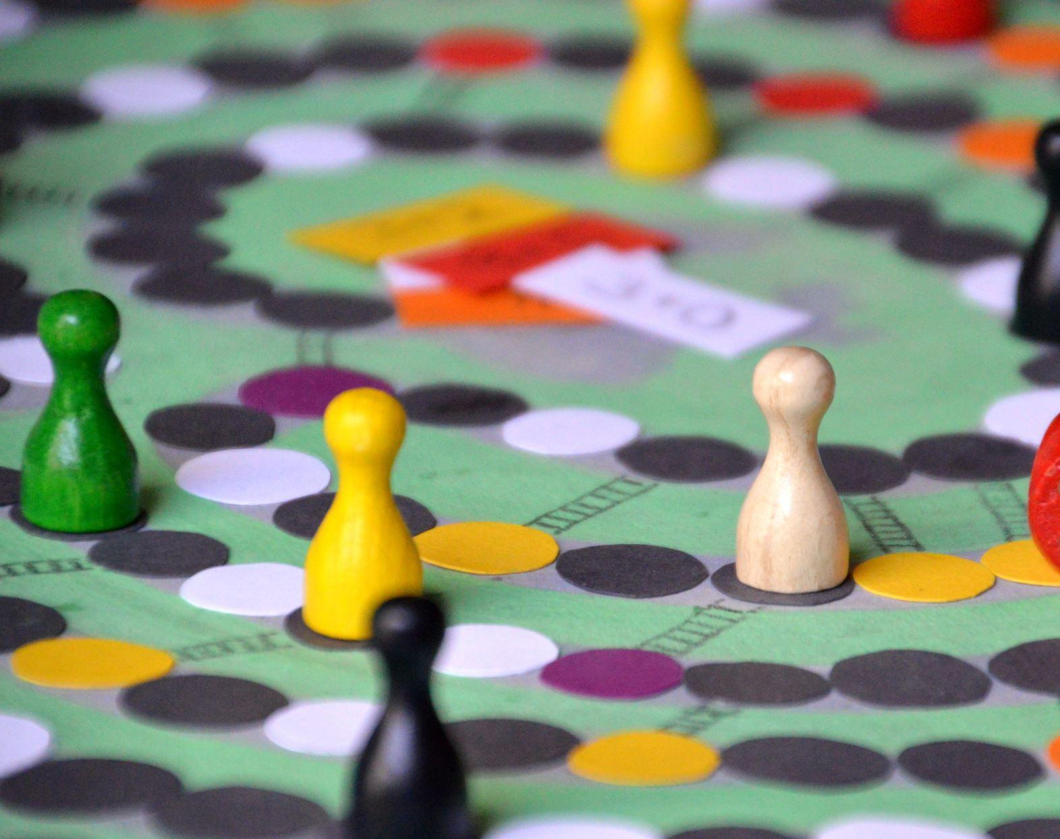
Onnittelut
Onnittelut oppimateriaalin suorittamisesta.
Olet hankkinut tietoa, jota tarvitaan nykypäivän yhteiskunnassa, jossa valheellinen tieto ja disinformaatio leviävät nopeasti. Olet myös saanut työkaluja, jotka auttavat sinua varmistamaan, että käytössäsi oleva tieto on luotettavaa ja perustuu faktoihin.
Toivomme, että olet materiaalin myötä kehittynyt kriittisemmäksi ajattelijaksi ja olet valmiina soveltamaan oppimaasi käytännössä.

Slide 33
Kirjoja aiheesta – hae kirjastostasi!
Haasio, A., Ojaranta, A. & Mattila, M. 2018. Valheen jäljillä. Avain.
Harford, T. & Kilpeälinen, T. 2024. Kun maailma ei täsmää. Opi ymmärtämään lukuja ja tilastoja. Niin & näin.
Hietikko, H. V. 2023. Informaatiosota : taistelu mielistä. Readme.fi
Kivioja, P. 2022. Salaliittoteorioiden ihmemaassa : tositarinoita ihmisistä kaninkolossa. Docendo
Knuuti, J. 2020. Kauppatavarana terveys, selviydy terveysväitteiden viidakossa. Minerva Kusannus.
Kortesuo, K. 2022. Journalismin kuolema: mitä medialle oikein tapahtui? Tammi.
Levitin, D. 2017. Valheiden käsikirja : miten ajatella kriittisesti totuuden jälkeisenä aikana. Terra Cognita.
McIntyre, L. 2021. Totuudenjälkeinen aika. Terra Cognita
Pitkänen, S. & Sutinen, V-L. 2018. Propagandan historia – kuinka meihin on vaikutettu antiikista infosotaan. Into
Raivio, K. 2020. Näytön paikka : tutkimustiedon käyttö ja väärinkäyttö. Gaudeamus.
Schick, N. 2020. Deep fakes and the infocalypse : what you urgently need to know
Vehkoo, J. 2019. Valheenpaljastajan käsikirja. Kosmos.
Wikforss, Å. 2020. Vaihtoehtoiset faktat. Aula & Co.
Voit hakea lisää kirjastostasi esimerkiksi sanoilla: valeuutiset, valemedia, valheet, disinformaatio, totuus, totuudellisuus, objektiivisuus, kyseenalaistaminen, kriittinen ajattelu, tiedeviestintä, tieteellinen tieto, sosiaalinen media, vaikuttaminen.
Yhdistä sanat sinua kiinnostavaan aiheeseen, esimerkiksi terveystieto, ilmastonmuutos, talous jne.

Slide 34
Tekijät
Kaisa Puttonen, Laurea Ammattikorkeakoulu
Riitta-Liisa Karjalainen, Kajaanin Ammattikorkeakoulu
Leena Elenius, Seinäjoen Ammattikorkeakoulu
Tämän koulutusmateriaalin tekemiseen voit tutustua lukemalla artikkelin ammattikorkeakoulukirjastojen Kreodi-lehdestä:
Elenius, L., Karjalainen, R-L., Kiuru, E. & Puttonen, K. Informaation vääristyneet kasvot ja happamat ilmentymät. Kreodi 2, 2022

